Slide 1
ZELDIABLO
BENZAKOUR Zayd | JAQUET Vincent | HERCULE Dodler | MHAIMEUR Mohamed
BUT Informatique 2025/2026 : SAE Développement d’une application

Slide 2
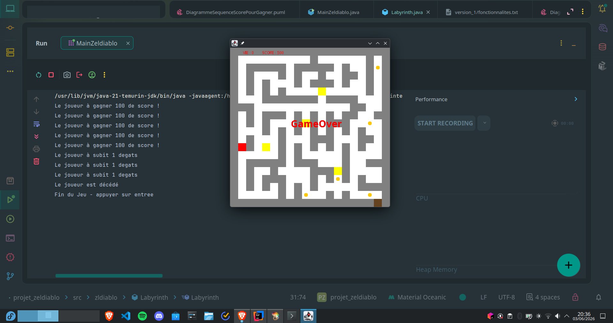
DÉMONSTRATION DU PROJET FINAL

Slide 3
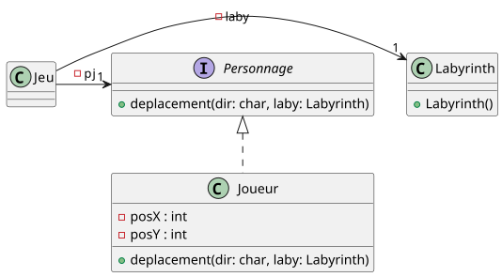
PRÉSENTATION DE LA V1 DU PROJET
FONCTIONNALITÉS :
Déplacement
Création de labyrinthe
Affichage à l’aide du moteur

Slide 4
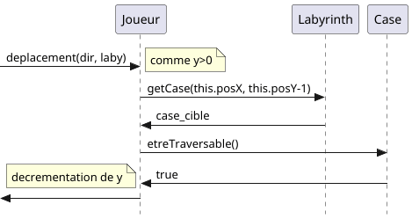
PRÉSENTATION DE LA V2 DU PROJET
FONCTIONNALITÉS :
Création des murs
Affichage des murs
Les murs sont non traversable

Slide 5
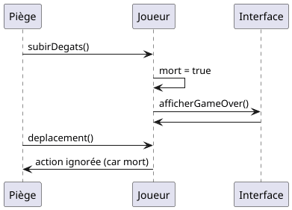
PRÉSENTATION DE LA V3 DU PROJET
FONCTIONNALITÉ :
Création du piège
Affichage du piège
Le piège tue le joueur
Système de mort pour le joueur

Slide 6
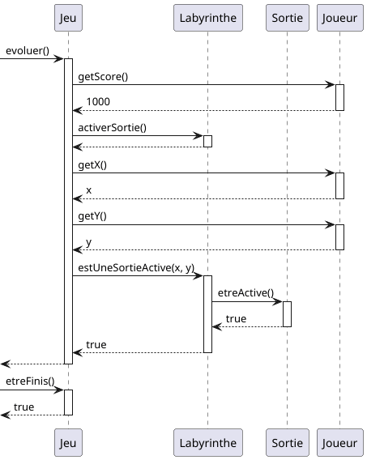
PRÉSENTATION DE LA V4 DU PROJET
FONCTIONNALITÉS :
Création pièce
Affichage pièce
Les pièce ajoute des points de score au joueurs
Système de score

Slide 7
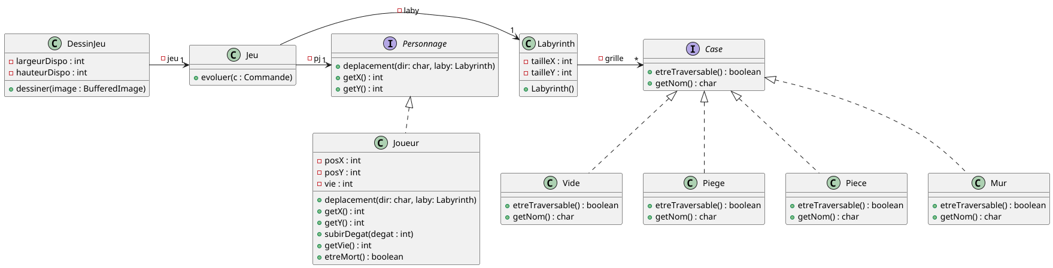
PRÉSENTATION DE LA CONCEPTION FINAL DU PROJET
Partage des tâches au seins du groupe
Vincent :
Zayd : Pièce, Score, Sortie, JavaDoc, Test, piège (subirDegats, Affichage vie )
Dodler :
Mohamed : …

Slide 8
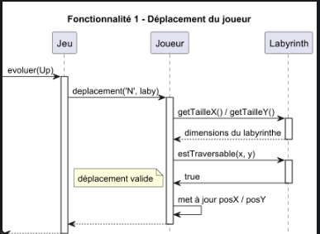
POINT INTÉRESSANT Vincent : Déplacement
Problème :
Le joueur doit pouvoir se
déplacer sur les cases traversables.
Certaines cases doivent avoir un effet
particulier.
Le joueur ne peut pas sortir de la fenêtre
de jeu et ne peux pas traverser les murs
Solutions : Vérifier la case où est situé le joueur sur le labyrinth et on vérifie si la case suivante est
traversable et si il ne sort pas de la zone de jeu.
Pour les cases à effets, on test le type de la case et on applique l’effet en conséquence.

Slide 9
POINT INTÉRESSANT Dodler : Labyrinthe
Problème :
Le jeu a besoin de murs et case libre
Ducoup le labyrinthe doit être
Modifiable sans toucher au code
Le joueur doit pas pouvoir sortir des limite
Ni traverser les murs .
Solution :
Avec le ReadallFiles laby.txt ça lis le fichier et tout les # devient un mur et . Des caseVide et chaque case implémente l’interface etreTraversable
Qui permet d’ajouter nouveau type de case sans modifier le code

Slide 10
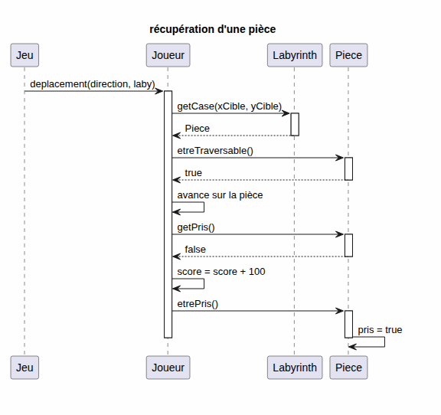
POINT INTÉRESSANT ZAYD : Pièce et Score
Problème :
Le joueur doit gagner du score en récupérant des pièces mais il ne doit pas pouvoir gagner plusieurs fois les points de la même pièces
Solutions mise en place :
Chaque pièce possède un état pris
Si la pièce n’est pas encore prise, le joueur gagne du score
Ensuite la pièce est marquée comme prise et n’est plus affichée

Slide 11
POINT INTÉRESSANT [Mohamed]

Slide 12
CONCLUSION
Difficultés rencontrées :
Garder les diagrammes cohérents avec le code
Bien répartir les responsabilités entre les classes
Gérer les interactions entre joueur, labyrinth et les cases
Écrire des test vraiment utiles pour valider le comportement
Bilan :
Jeu fonctionnel construit par itération
Déplacement, murs, pièges, pièces, score et sortie
Meilleur compréhension de la conception objet

